Slide 1
Umetnik in umetniška izkušnja
Ustvarjanje, poustvarjanje, soustvarjanje skozi razumevanje plastenja slike
Predstavitev: mag., mag. um. akad. slik. Katja Bednarik Sudec
Vrtec Ljutomer:
skupina 3 – 4 let, Lizike, vzgojiteljica Melanija Grnjak in Antonija Podnar, pomočnica Romana Pintarič, Naravni in likovni materiali, ozadje in oblika, pravljica Kruhek je šel po svetu
skupina 4 – 5 let, Žoge, Vzgojiteljica Simona Kosi, pomočnica Ingrid Štefančič,
Impresija in narava, pravljica Rdeča kapica
skupina 4 – 6 let, Sovice, vzgojiteljica Ksenja Kosi Viher, pomočnica Darja Tratnik,
Psihološki pomen barv in ekspresija, pravljica Sovica Oka
Projekt SKUM, Univerza na Primorskem, šolsko leto 2018 – 2019
Strokovna podpora: ekipa PETIDA
Notes:
Z vključitvijo v projekt SKUM smo v Vrtcu Ljutomer dobili priložnost otrokom spoznavanje umetnosti približati iz različnih vidikov ter hkrati omogočiti dojemanje in sodelovanje z umetniki in kulturnimi institucijami. K sodelovanju smo povabili akademsko slikarko Katjo Bednarik Sudec, s katero smo tesno sodelovali od načrtovanja (1. koraka), do zaključnega dogodka t. i. razstave oz. javnega dogodka v lokalni galeriji Ante Trstenjaka v Ljutomeru.
V proces smo se podali preko pravljic in tako spoznavali vizualno in likovno umetnost kot način izražanja, dojemanja sveta …
Sledili smo metodologiji 5 korakov, avtorjev Kroflič, Štirn Janota , Štirn.

Slide 2
Obravnavana področja:
- Skupno umetniško USTVARJANJE
Vodenje otrok po galeriji (odjemanje umetnosti in/ali posredovaje, mediacija, pedagoško delo v galerijah in muzejih) / POSREDOVANJE
POUSTVARJANJE
ZAKLJUČEK: družbeni angažma/ razstava, kartice

Slide 3
Teoretični uvid
Vzgoja/poučevanje z uporabo umetniških praks
S pedagoškega vidika lahko govorimo o tako imenovanem poučevanju z uporabo umetniških praks (Education through Art), ki ga zagovarja Herbert Read, saj meni, da mora biti umetnost podlaga za vzgojo.
Kroflič pa meni, da je: »…za spodbujanje umetniškega doživljanja pomemben stiki z „živo umetnostjo“, posredovan preko posameznih umetnikov in kulturnih institucij …“

Slide 4
Koraki načrtovanja in vsebinska izhodišča
Okvirni načrt dela zaradi narave dela v vrtcu in navade slediti načrtu pri vzgojiteljicah/ ciljna naravnanost
Izhodišče pravljice – izbor pravljice:
„Vsaka človeška eksistenca je življenje, ki išče naracijo (zgodbo, pripoved, op. a.). Ne le zato, ker si prizadevamo odkriti vzorec, da bi se uspešno spopadli z izkušnjo kaosa in zmede. Naracija je pomembna tudi zato, ker je vsako človeško življenje vedno že implicitna zgodba. ..“ (Kroflič, 2014)
Prostor: atelje, igralnica, naravno okolje, knjižnica, galerija
Samostojno delo vzgojiteljic z otroki, vključevanje staršev
- Evalvacija
Vloga pri delu
umetnica, galerijske posrednica oz pedagoginje v galeriji ter kot likovna pedagoginja / kolegicam v vrtcu mentor

Slide 5
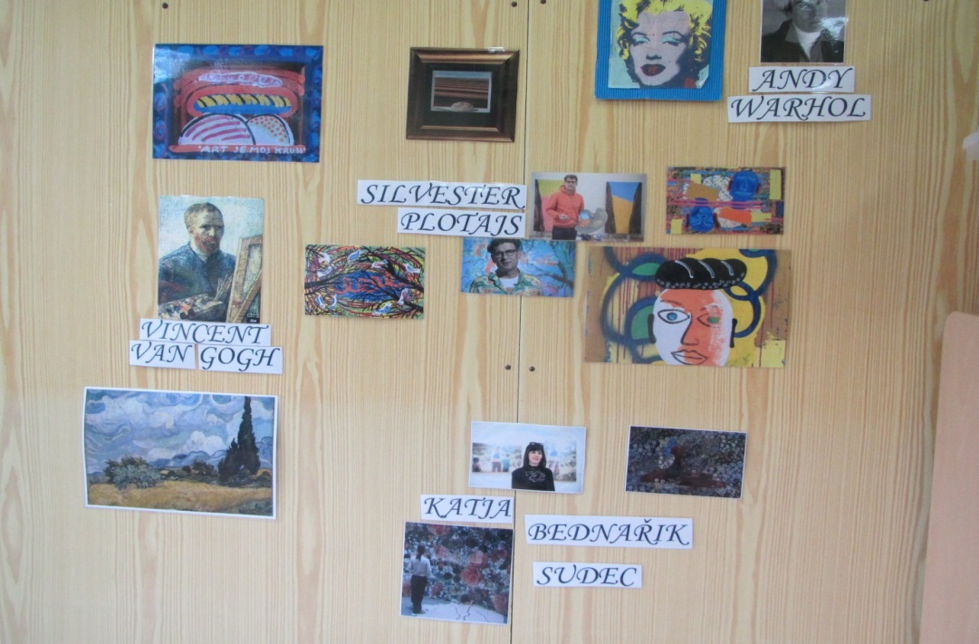
USTVARJANJE
Prikaz primerov iz umetnostne zgodovine
Foto: Učna tabla v vrtcu v skupini: likovne upodobitve oblike kruha; portret, avtoportret; naravno okolje: pšenično polje; primer obiskane razstave (skupina 3 – 4, Lizike, vzgojiteljica Melanija Grnjak, pravljica Kruhek gre po svetu)

Slide 6
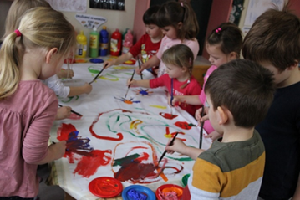
skupina 4 – 6 let, Sovice, vzgojiteljica Ksenja Kosi Viher,
Psihološki pomen barv in ekspresija, pravljica Sovica Oka
Spoznavna skupinska vaja - likovni način sprehajanja
Usvajanje prvega likovnega pojma LINIJA
- risanja z ogljem na veliko površino ob pripovedovanju zgodbice Sovica Oka;
- nadgradnja spoznavne vaje s sprehodom čopičev z barvo po velikem platnu.
Notes:
Izvedli smo skupinsko vajo, kjer je umetnica otroke s pomočjo „pravljice“ in glavnega lika Sovice Oke vodila v kreativno-ustvarjalni proces in spodbujala do risanja čustev z ogljem na veliko površino papirja. Ob pripovedovanju zgodbice Sovice Oke; vsak iz svoje strani, preko površine mimo ali drug ob drugem (kako se bomo srečali, kako se bomo dogovorili, ko potujemo drug mimo drugega, se bomo umaknili, križali, prečkali). Osnovni namen vajenice je spoznavanje dinamike skupine, otroci in skupina pa so se seznanjali sočasno s temo sprehod; ožje gledano se je prikradla v risanje zgodba Sovice oke (kdaj je počasna, kdaj hitra, kdaj jo strah, kdaj je pogumna, … oz kdaj smo počasni, kdaj hitri, kdaj nas je strah, kdaj smo pogumni, …)
Zaznali smo, da je skupinska likovna dejavnost pozitivno delovala na skupino in sledila ciljem dobrega počutja v skupini, medsebojnega spoštovanja ter razvoju veselja do umetniških dejavnosti. Po delavnici smo izražali počutje z usmerjanjem palca. Dejavnost smo nadgradili s sprehodom čopičev po velikem platnu,. V refleksiji so podali naslednje izjave...

Slide 7
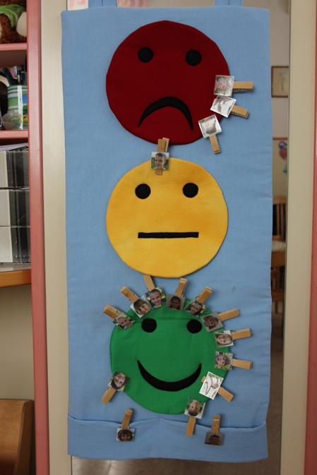
Evalvacija delavnice risanja z ogljem: - vzpodbujanje izražanja počutja ob delu – primerjava s čustvi sovice Oke
Foto: Prst gor, dol ali vodoravno – ocena izvedene vaje risanja z ogljem
Foto: Čustveni semafor, ki
ga je vzgojiteljica uvedla na začetku let za spoznavanje lastnih čustev
Notes:
Z usmerjanjem palca gor ali dol smo ocenili ali nam je bilo delo z umetnico všeč in vajenica risanja po velikem papirju

Slide 8
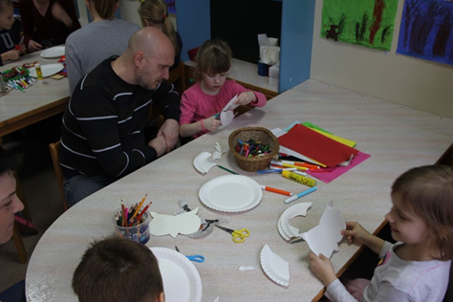
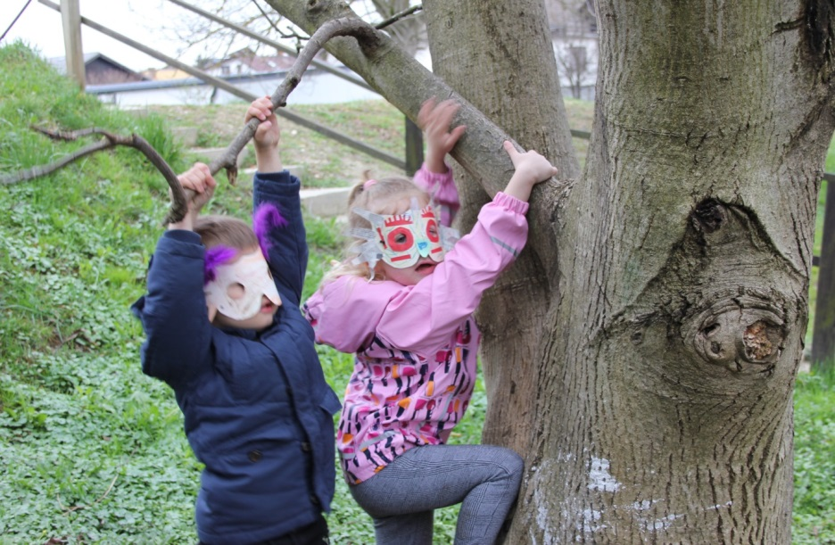
Sprehodi v naravi/ korak – točka; gibanje - linija
kam bi šla sovica Oka na sprehod?
kje živi?
kakšna so njena čustva ob raziskovanju, …
Foto: Sodelovanje s starši –
skupno ustvarjanje mask sovice Oke
Foto: Gibanje v naravi.
Notes:
Izvedli smo skupinsko vajo, kjer je umetnica otroke s pomočjo „pravljice“ in glavnega lika Sovice Oke vodila v kreativno-ustvarjalni proces in spodbujala do risanja čustev z ogljem na veliko površino papirja. Ob pripovedovanju zgodbice Sovice Oke; vsak iz svoje strani, preko površine mimo ali drug ob drugem (kako se bomo srečali, kako se bomo dogovorili, ko potujemo drug mimo drugega, se bomo umaknili, križali, prečkali). Osnovni namen vajenice je spoznavanje dinamike skupine, otroci in skupina pa so se seznanjali sočasno s temo sprehod; ožje gledano se je prikradla v risanje zgodba Sovice oke (kdaj je počasna, kdaj hitra, kdaj jo strah, kdaj je pogumna, … oz kdaj smo počasni, kdaj hitri, kdaj nas je strah, kdaj smo pogumni, …)
Zaznali smo, da je skupinska likovna dejavnost pozitivno delovala na skupino in sledila ciljem dobrega počutja v skupini, medsebojnega spoštovanja ter razvoju veselja do umetniških dejavnosti. Po delavnici smo izražali počutje z usmerjanjem palca. Dejavnost smo nadgradili s sprehodom čopičev po velikem platnu,. V refleksiji so podali naslednje izjave...

Slide 9
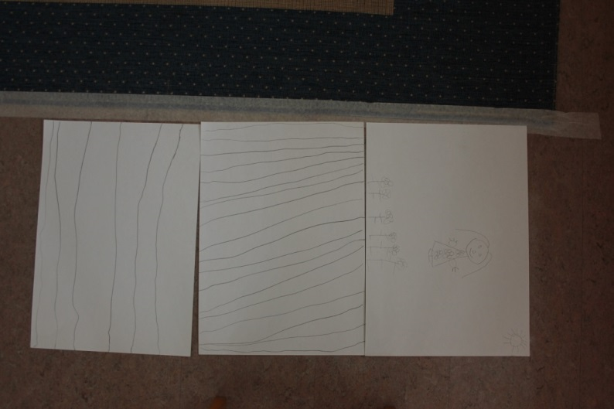
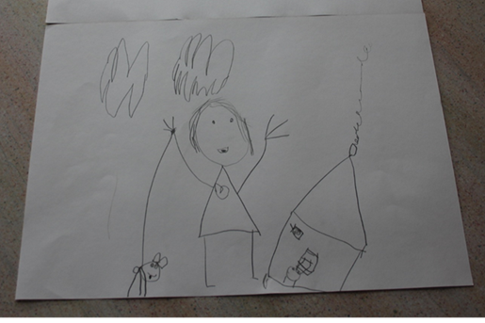
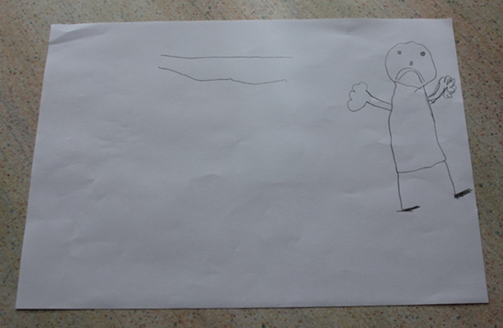
Risanje s svinčnikom: omejen medij svinčnika in lista papirja; se v ustvarjanju s svinčnikom počutim svobodno, me to omejuje, … Se je tako počutila sovica Oka? …
- Izražanje s črto po branju
- Izražanje s črto po
vadbeni uri
- Izražanje s črto po plesu
Foto: Deklica; 5 let, veselo
Otrok, 5 – 6 let, Sovice, Risba s svinčnikom
na povoščen papir.
Foto: Deklica; 5 let, nariše nasprotno kot se je počutila
Notes:
Večina otrok je to besedno izrazila, v risbi, kjer je šlo za ekspresijo počutja ob dejavnosti, pa so bili odzivi drugačni. Z umetnico nam je bil izziv kako to preseči. Ideja je bila, da se otroci izražajo skozi druge jezike in ne verbalno, začeli smo se vživljati v „sovico Oko“ in preko različnih aktivnosti (risba, semafor, kazanje s prstom ….) izražati počutje, občutenje…. To je bilo samostojno delo z nama vzgojiteljicama.

Slide 10
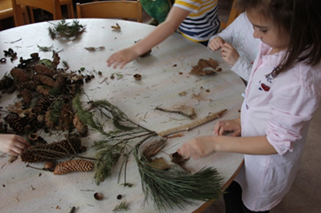
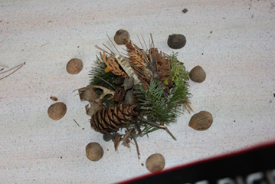
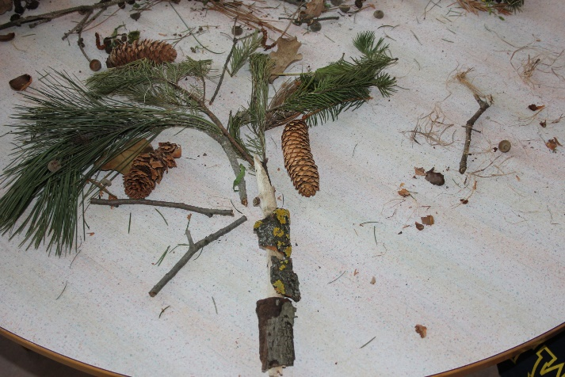
Opazovanje in nabiranje objektov:
OBLIKA
kaj vse bi lahko na sprehodu sovica Oka našla?
je kaj izgubila?
s čim bi se igrala?
s čim bi spletala gnezdo?
kakšno hrano bi poiskala?
Foto: Materiali iz narave, opazovanje oblike
Notes:
V drugem koraku smo po diskusiji z umetnico Katjo zbirali informacije in otroke spodbujali, k samostojnemu razmišljanju in predvidevanju, kam bi šla sovica Oka na sprehod? kje živi, kakšna so njena čustva ipd.. Na predloge otrok smo se sprehodili skozi mestne ulice in park ter opazovali ali mogoče kje opazimo kakšno gnezdo, sovo... Vsi so navdušeno verjeli, da je sovica Oka šla na sprehod v park. Nadaljevali smo s pogovorom, kaj vse bi lahko tukaj našla, izgubila, s čim bi se igrala, s čim bi spletala gnezdo in kakšno hrano bi poiskala. Ponudili smo jim košaro v katero so prinašali različne storže, vejice, kamenčke, žir, orehove lupine, želode in njihove kapice, palčke, suhe veje ipd. Po vztrajnem nabiranju naravnega materiala smo prišli do igrala v parku in takoj so povezali, da se je sovica Oka tam igrala s svojimi sestricami. Z nabranim naravnim materialom so otroci spletali različna gnezda in razvijali lastno domišljijo, predstavljivost in ustvarjalnost.

Slide 11
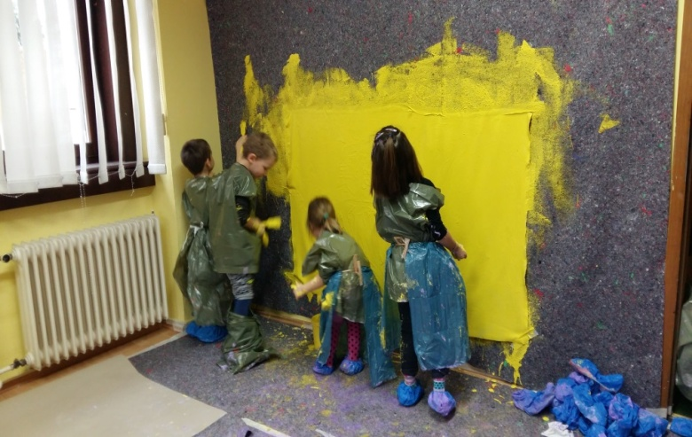
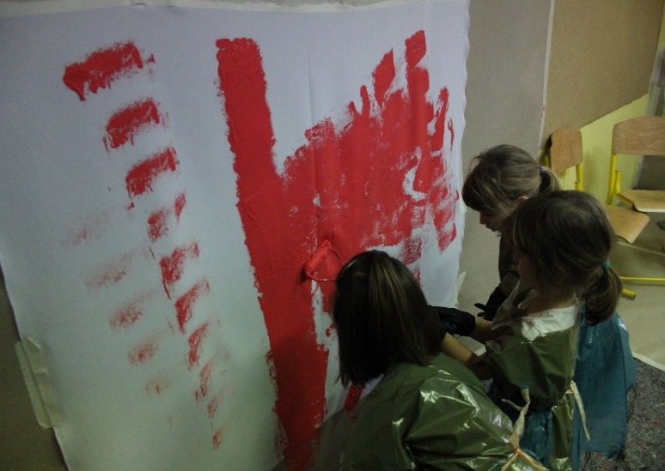
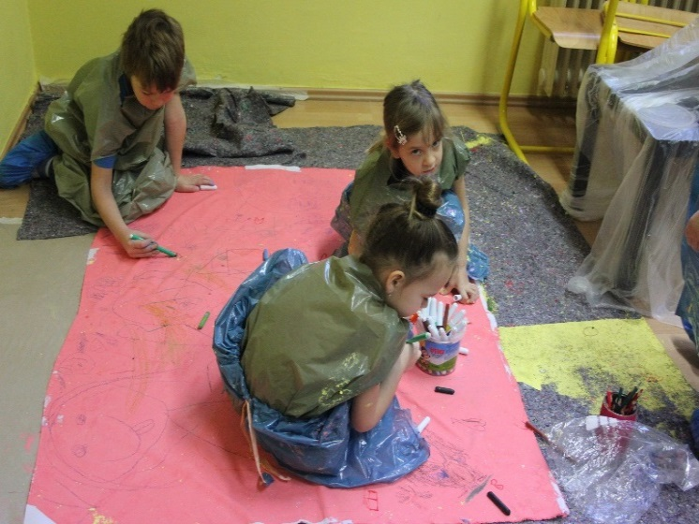
Atelje – delo na veliko površino Ustvarjanje v gostujočem prostoru, kjer ni bilo potrebno „paziti“, spoznavanje ekspresije, svoboda giba, telesa, … nov medij: materialnost barve, uporaba čopiča, valjčka, rok, …
Delo v ateljeju – prva plast in pojem
BARVE. Njena ekspresivna moč in energija sovice Oke, počutja otrok, …
Notes:
Nadaljevali smo s spoznavanjem avtentičnega prostora za ustvarjanje, kjer se nam je pridružila umetnica, ki nas je poučila kaj je to »ATELJE« in »EKSPRESIVNOST«, ter nam predstavila nove likovne tehnike. Otroke je spodbujala k ustvarjanju na veliko platno brez strahu pred "biti popacan in uporabi materialov na drugačen način (uporaba pleskarskih valjčkov, velikih pleskarskih čopičev in metanje barve na platno, kar jih je močno pritegnilo. Bili so radovedni, vzhičeni, vedoželjni in polni pričakovanj. Po dejavnosti so otroci v večini izrazili zadovoljstvo ob ustvarjanju ter, željo po nadaljevanju. Otroci so na podlage prosto risali z voščenkami, flomastri, čopiči in tempera barvami, skratka uživali so v neomejenem ustvarjanju, igri barv, materialov ipd.. Klima med otroki je bila zelo umirjena in predana delu. Nekateri so med sabo komunicirali, drugi ustvarjali v miru in tišini.. Nekateri so ustvarjali lastne motive, nekateri igro s sovico oko.

Slide 12
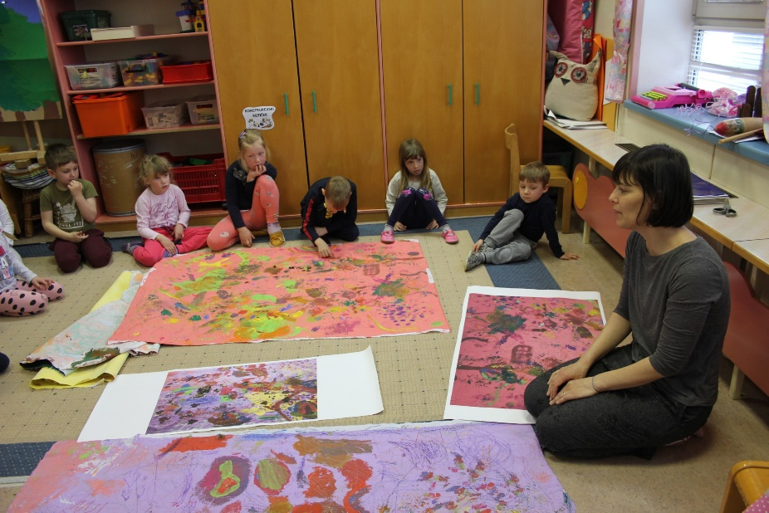
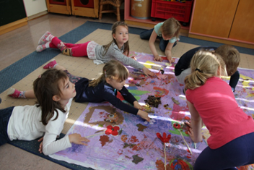
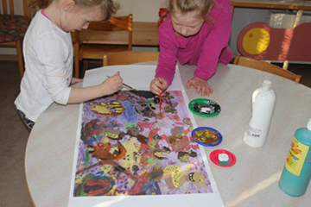
Nadaljevanje dela na predhodno ustvarjenih delih: spoznavanje natančnosti, reševanje problemov, dodajanje detajlov, … bomo s tem delo uničili ali nadgradili, moramo sedaj bolj paziti, kot na začetku, … soočenje s tveganjem napake, … njihova dela reproducirana in printana na novo platno – kaj mi dovolijo uporabiti za delo naprej, …
Foto: Odslikava silhuete sebe na veliko platno in dodajanje ostalega materiala.
Foto: Doslikava živali, ki jih sovica Oka sreča na sprehodu. Podlaga – print njihove podlage na platno.
Notes:
V vrtcu smo se potem pogovarjali o nastalih delih na veliko platno (kaj vse zajema upodobljen motiv – zgodbo, kako smo lahko mi del te zgodbe, material, barve, ...Nadaljevali smo z delom na platna. Izrezovali so se iz fotografij, katere smo posneli pri igri na prostem pod drevesi, na drevesu v različnih pozicijah. Umetnica se je vedno odzvala na njihove stvaritve, počutje, želje in interese in takoj iz fotografij pripravila print, oni pa so izrezali svojo silhueto in jo potem odslikali na veliko platno. Sledili so svojemu počutju in kompoziciji. Na obrisano silhueto so potem namestili še svojo masko, ki so jo izdelali že prej (v 2. koraku). Dodali smo še naravni material, nabran na sprehodih in tako razvijali lastno domišljijo, predstavljivost in ustvarjalnost ter spoznavali pomen plastenja. S pomočjo šablon vzetih iz osnovne zgodbe Sovice Oke so dorisali in doslikali še živali, ki jih srečuje sovica . (lisica, račka, ...) Posamezniki so razvijali lastno kreativnost in risali preprosto sami po domišljiji.

Slide 13
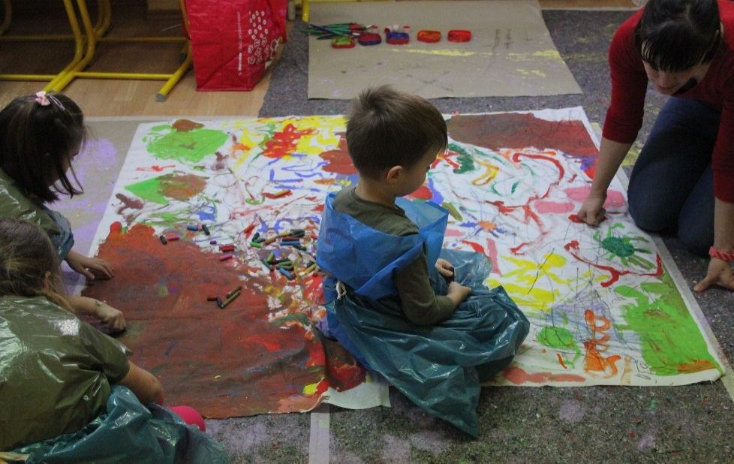
Atelje – delo na veliko površino vnašanje opazovanih OBLIK, risbe, …
Notes:
Nadaljevali smo s spoznavanjem avtentičnega prostora za ustvarjanje, kjer se nam je pridružila umetnica, ki nas je poučila kaj je to »ATELJE« in »EKSPRESIVNOST«, ter nam predstavila nove likovne tehnike. Otroke je spodbujala k ustvarjanju na veliko platno brez strahu pred "biti popacan in uporabi materialov na drugačen način (uporaba pleskarskih valjčkov, velikih pleskarskih čopičev in metanje barve na platno, kar jih je močno pritegnilo. Bili so radovedni, vzhičeni, vedoželjni in polni pričakovanj. Po dejavnosti so otroci v večini izrazili zadovoljstvo ob ustvarjanju ter, željo po nadaljevanju. Otroci so na podlage prosto risali z voščenkami, flomastri, čopiči in tempera barvami, skratka uživali so v neomejenem ustvarjanju, igri barv, materialov ipd.. Klima med otroki je bila zelo umirjena in predana delu. Nekateri so med sabo komunicirali, drugi ustvarjali v miru in tišini.. Nekateri so ustvarjali lastne motive, nekateri igro s sovico oko.

Slide 14
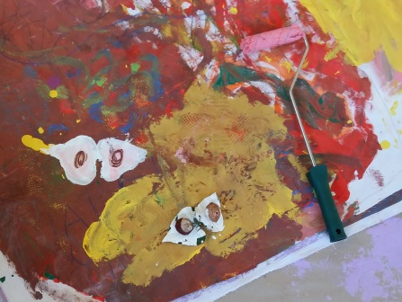
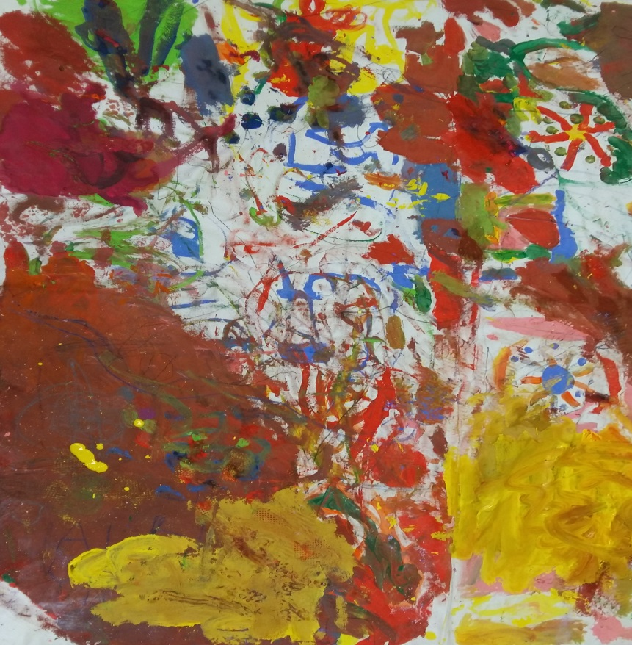
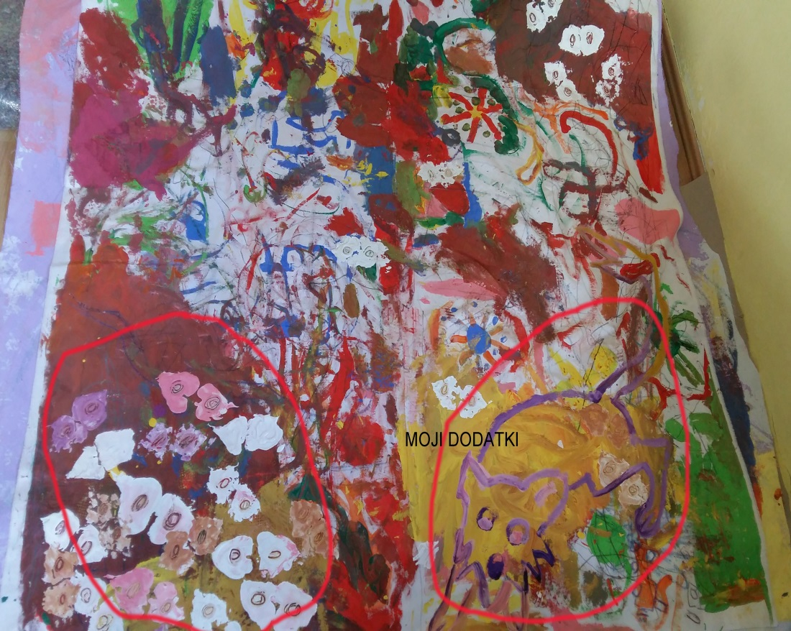
Foto: Podlaga otrok.
Foto: Primer moje dodane risbe na podlago otrok –
levo odtisi mask sovice Oke; desno lisica.
Notes:
Nadaljevali smo s spoznavanjem avtentičnega prostora za ustvarjanje, kjer se nam je pridružila umetnica, ki nas je poučila kaj je to »ATELJE« in »EKSPRESIVNOST«, ter nam predstavila nove likovne tehnike. Otroke je spodbujala k ustvarjanju na veliko platno brez strahu pred "biti popacan in uporabi materialov na drugačen način (uporaba pleskarskih valjčkov, velikih pleskarskih čopičev in metanje barve na platno, kar jih je močno pritegnilo. Bili so radovedni, vzhičeni, vedoželjni in polni pričakovanj. Po dejavnosti so otroci v večini izrazili zadovoljstvo ob ustvarjanju ter, željo po nadaljevanju. Otroci so na podlage prosto risali z voščenkami, flomastri, čopiči in tempera barvami, skratka uživali so v neomejenem ustvarjanju, igri barv, materialov ipd.. Klima med otroki je bila zelo umirjena in predana delu. Nekateri so med sabo komunicirali, drugi ustvarjali v miru in tišini.. Nekateri so ustvarjali lastne motive, nekateri igro s sovico oko.

Slide 15
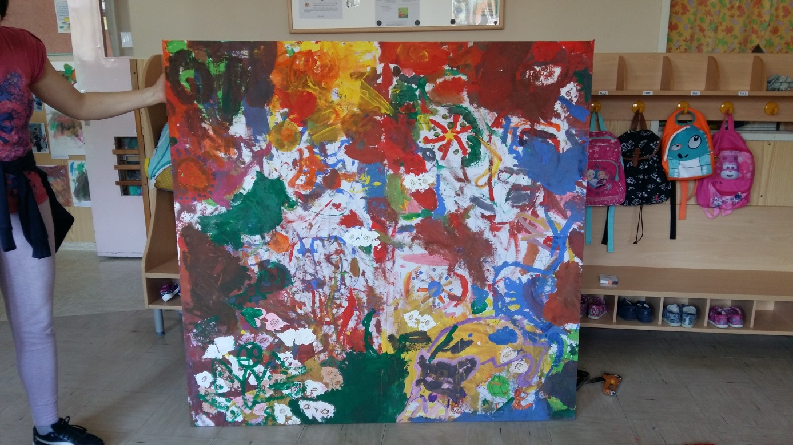
Likovno delo:
Otroci skupine Sovice in
Katja B. Sudec;
„Sprehod sovice Oke“;
akril na platno, različni
materiali; 2019
Notes:
V vrtcu smo se potem pogovarjali o nastalih delih na veliko platno (kaj vse zajema upodobljen motiv – zgodbo, kako smo lahko mi del te zgodbe, material, barve, ...Nadaljevali smo z delom na platna. Izrezovali so se iz fotografij, katere smo posneli pri igri na prostem pod drevesi, na drevesu v različnih pozicijah. Umetnica se je vedno odzvala na njihove stvaritve, počutje, želje in interese in takoj iz fotografij pripravila print, oni pa so izrezali svojo silhueto in jo potem odslikali na veliko platno. Sledili so svojemu počutju in kompoziciji. Na obrisano silhueto so potem namestili še svojo masko, ki so jo izdelali že prej (v 2. koraku). Dodali smo še naravni material, nabran na sprehodih in tako razvijali lastno domišljijo, predstavljivost in ustvarjalnost ter spoznavali pomen plastenja. S pomočjo šablon vzetih iz osnovne zgodbe Sovice Oke so dorisali in doslikali še živali, ki jih srečuje sovica . (lisica, račka, ...) Posamezniki so razvijali lastno kreativnost in risali preprosto sami po domišljiji.

Slide 16
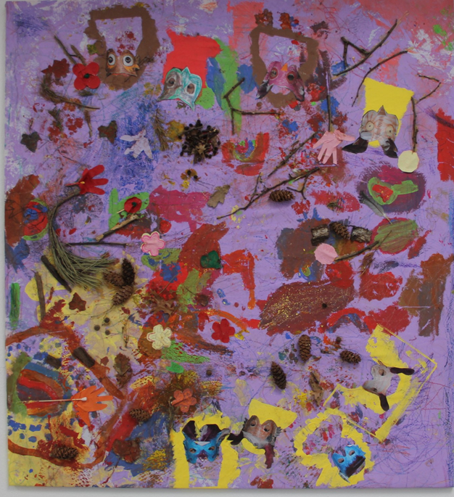
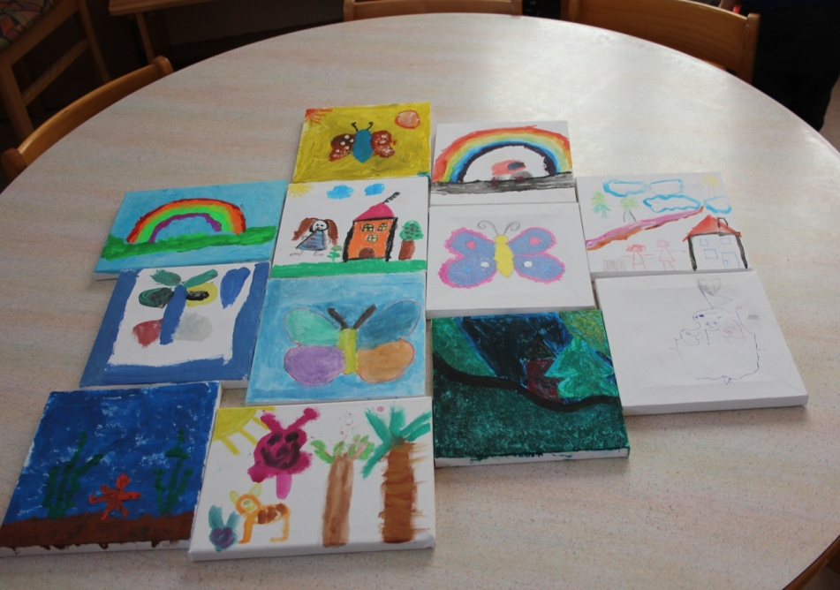
Druga nastala dela v skupini 5 – 6 let
Preverjanje osvojenega pristopa plastenja podobe.
Foto: Manjša platna, nastala individualno v skupini Sovice, 5 – 6 let,
vzgojiteljica Ksenja Viher Kosi.
Likovno delo:
Otroci skupine Sovice; „Sprehod Sovice Oke“; akril na platno, različni materiali; 2019
Notes:
Soustvarjalni moment je dodala je dodala na koncu še umetnica Katja. Umetnica se odloči, da bo velika platna uporabila in jih zaključila s svojim pristopom – plastenja; tako je dva od treh velikih platen napela na podokvir in čez njiju še svoje videnej doživljana pravljice Sovice Oka z otroci; skozi prosojno tkanino pa se še vedno vidi nastala podlaga, ki so jo ustvarili otroci – sam proces lahko poimenujemo soustvarjalni proces.
Eno izmed platen pa ostane brez umetničine refleskije. Tako da je tudi na koncu gledalcu na voljo »stopenjski« ogled. Razkrito mu je kaj se skriva pod prosojno tkanino.
Nastale so čudovite stvaritve na katere smo bili ponosni vsi in še posebej otroci.

Slide 17
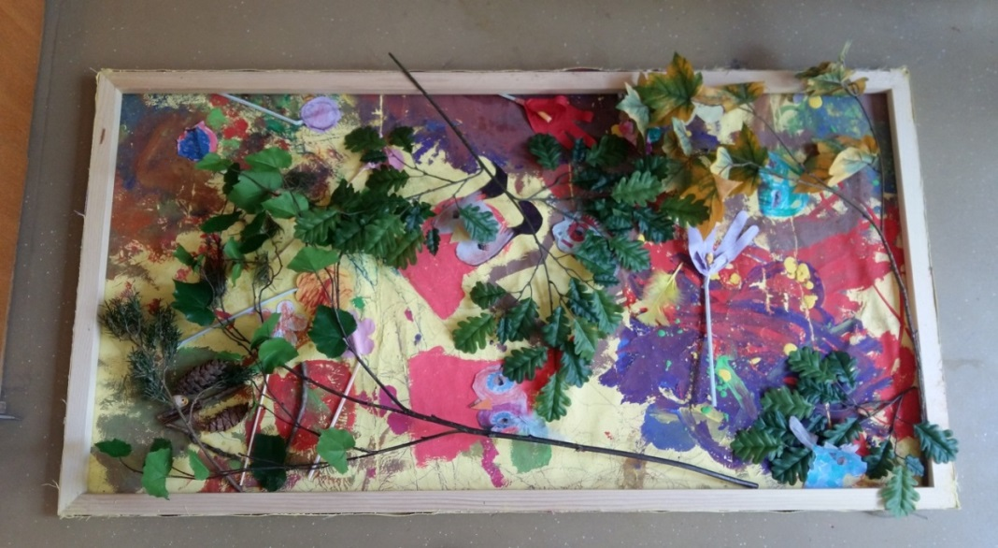
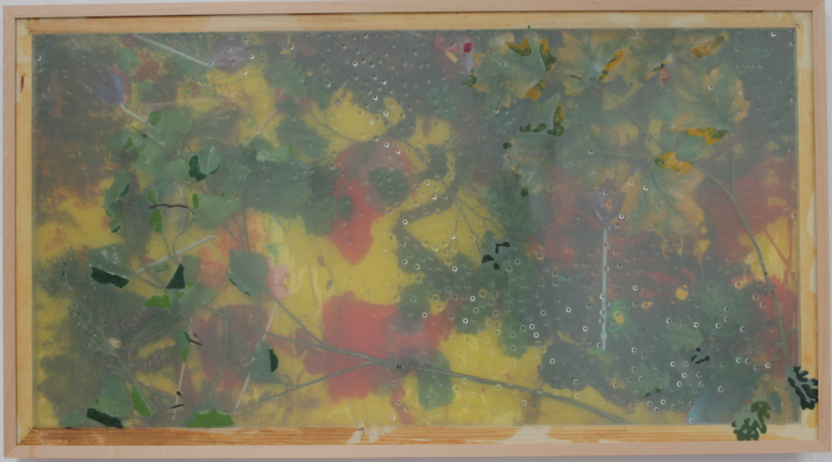
SOUSTVARJALNOST
Primer 1: Prva plast: platno soustvarjeno z otroki, objekti
(maske sovic, ki so jih izdelali otroci, storži, plastično vejevje).
Likovno delo: Katja. B. Sudec, otroci skupine Sovice; „ Sprehod v dežju“; akril in različni materiali na platno, prosojna tkanina, epoksi; 2019
Notes:
Soustvarjalni moment je dodala je dodala na koncu še umetnica Katja. Umetnica se odloči, da bo velika platna uporabila in jih zaključila s svojim pristopom – plastenja; tako je dva od treh velikih platen napela na podokvir in čez njiju še svoje videnej doživljana pravljice Sovice Oka z otroci; skozi prosojno tkanino pa se še vedno vidi nastala podlaga, ki so jo ustvarili otroci – sam proces lahko poimenujemo soustvarjalni proces.
Eno izmed platen pa ostane brez umetničine refleskije. Tako da je tudi na koncu gledalcu na voljo »stopenjski« ogled. Razkrito mu je kaj se skriva pod prosojno tkanino.
Nastale so čudovite stvaritve na katere smo bili ponosni vsi in še posebej otroci.

Slide 18
POSREDOVANJE IN POUSTVARJANJE
Otroci so se med ustvarjanjem odpravili na ogled v galerijo in ob opazovanju podob spoznavali različna čustvena stanja, ki jih dela prebudijo in tehnike ter načine upodobitve ter opredeliti čustveno stanje, ki jih podobe prebudijo in/ali upodabljajo.
Teoretični uvid - posredovanje
Diskurzi v galerijskem prostoru:
afirmativna oblika: - umetnost razumljena izključno kot domena strokovne javnosti
- predavanja, razni strokovni dogodki, filmski programi, vodenje ter razstavni katalog
- izvajalci: kustos, kurator, tudi umetnostni zgodovinar ali kritik
reproduktivna oblika: - povezava med izobraževalnimi inštitucijami ter galerijami.
- publike, ki ne pride sama od sebe
- galerijski in muzejski pedagogi, učitelji, vzgojitelji ter umetniki
dekonstruktivna oblika: - Nagovarja h kritičnemu raziskovanju predstavljenih del, delovanja dotične kulturne institucije, kulturnega ter izobraževalnega sistema. Omogoča ozaveščanje, da je predstavljeno le ena izmed možnih resnic! Tako omogoča ter spodbuja kritičen pogled oz. mnenje.
- torej širša javnost
- izhaja iz umetnosti oz. iz umetniškega dela navzven. Kaže se v obliki intervencij na razstavah, institucijsko
kritičnih vodstev, ipd. …
- izvajalci: umetniki
transformativna oblika: - vzpodbuja javnost k sooblikovanju
- vzpodbuja projekte, ki niso nujno del razstave, a jo lahko tudi dopolnjujejo
Ta način je skupaj z dekonstruktivnim po eni strani najbolj kočljiv, saj izpodriva avtoriteto institucije.
Notes:
V drugem koraku smo po diskusiji z umetnico Katjo zbirali informacije in otroke spodbujali, k samostojnemu razmišljanju in predvidevanju, kam bi šla sovica Oka na sprehod? kje živi, kakšna so njena čustva ipd.. Na predloge otrok smo se sprehodili skozi mestne ulice in park ter opazovali ali mogoče kje opazimo kakšno gnezdo, sovo... Vsi so navdušeno verjeli, da je sovica Oka šla na sprehod v park. Nadaljevali smo s pogovorom, kaj vse bi lahko tukaj našla, izgubila, s čim bi se igrala, s čim bi spletala gnezdo in kakšno hrano bi poiskala. Ponudili smo jim košaro v katero so prinašali različne storže, vejice, kamenčke, žir, orehove lupine, želode in njihove kapice, palčke, suhe veje ipd. Po vztrajnem nabiranju naravnega materiala smo prišli do igrala v parku in takoj so povezali, da se je sovica Oka tam igrala s svojimi sestricami. Z nabranim naravnim materialom so otroci spletali različna gnezda in razvijali lastno domišljijo, predstavljivost in ustvarjalnost.

Slide 19
Dekonstruktivna oblika – primer:
Ker sama zagovarjam lažje vživljanje v likovno umetnost, če smo v sproščeni in znani situaciji, sem najprej želela avtoritativnost galerijskega prostora omehčati s preprosto performativno in participativno vajo – tek po galeriji, s pomočjo katerega so se otroci:
- prvič: znebili notranje napetosti,
- drugič: znebili strahu pred osebjem ter slikami in
- tretjič: na lastni koži spoznali razliko med tem, kar vidimo, ko gremo mimo objekta
ali predmeta ter slike hitro (prehitro), in kar vidimo, ko si vzamemo čas in gremo
počasi,
- četrtič: bili aktivni akterji.
Notes:
V drugem koraku smo po diskusiji z umetnico Katjo zbirali informacije in otroke spodbujali, k samostojnemu razmišljanju in predvidevanju, kam bi šla sovica Oka na sprehod? kje živi, kakšna so njena čustva ipd.. Na predloge otrok smo se sprehodili skozi mestne ulice in park ter opazovali ali mogoče kje opazimo kakšno gnezdo, sovo... Vsi so navdušeno verjeli, da je sovica Oka šla na sprehod v park. Nadaljevali smo s pogovorom, kaj vse bi lahko tukaj našla, izgubila, s čim bi se igrala, s čim bi spletala gnezdo in kakšno hrano bi poiskala. Ponudili smo jim košaro v katero so prinašali različne storže, vejice, kamenčke, žir, orehove lupine, želode in njihove kapice, palčke, suhe veje ipd. Po vztrajnem nabiranju naravnega materiala smo prišli do igrala v parku in takoj so povezali, da se je sovica Oka tam igrala s svojimi sestricami. Z nabranim naravnim materialom so otroci spletali različna gnezda in razvijali lastno domišljijo, predstavljivost in ustvarjalnost.

Slide 20
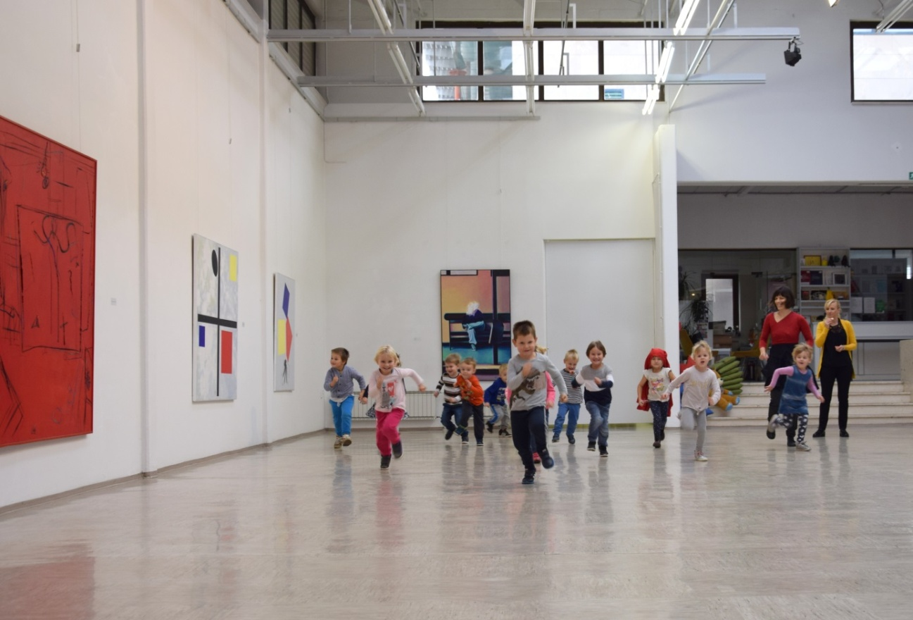
Foto: Tek po galeriji (skupina 4 – 5, Žoge, vzgojiteljica Simona Kosi; ob razstavi:
Franc MESARIČ. Slike 1980 – 2018, 08.11. 2018 - 17.01.2019,
kustos: dr. Robert Inhof).
Notes:
V drugem koraku smo po diskusiji z umetnico Katjo zbirali informacije in otroke spodbujali, k samostojnemu razmišljanju in predvidevanju, kam bi šla sovica Oka na sprehod? kje živi, kakšna so njena čustva ipd.. Na predloge otrok smo se sprehodili skozi mestne ulice in park ter opazovali ali mogoče kje opazimo kakšno gnezdo, sovo... Vsi so navdušeno verjeli, da je sovica Oka šla na sprehod v park. Nadaljevali smo s pogovorom, kaj vse bi lahko tukaj našla, izgubila, s čim bi se igrala, s čim bi spletala gnezdo in kakšno hrano bi poiskala. Ponudili smo jim košaro v katero so prinašali različne storže, vejice, kamenčke, žir, orehove lupine, želode in njihove kapice, palčke, suhe veje ipd. Po vztrajnem nabiranju naravnega materiala smo prišli do igrala v parku in takoj so povezali, da se je sovica Oka tam igrala s svojimi sestricami. Z nabranim naravnim materialom so otroci spletali različna gnezda in razvijali lastno domišljijo, predstavljivost in ustvarjalnost.

Slide 21
Modeli »govora« v umetniškem prostoru in/ali o umetniških delih
Občinstvo bi naj imelo možnost odziva na dela, možnost dajanja odgovorov in postavljanja vprašanj. Kako lahko v kontekstu posredovanja opazovalca povabimo in spodbujamo h govoru? Kako se lahko v pogovoru integrirajo misli opazovalca?
Moj odgovor: s prebujanjem znanega in opolnomočenjem gledalca ter rušenjem avtoritatitvnega pristopa v stilu jaz vem ti poslušaj (frontalni način poučevanja v šolah)jaz sem videl prav - tebi povem kako videti, ipd. …
Performativni pristop
Model Fort-Da Spiel/Proč-Tu igra
Kitajska košara
Vzpodbujanje avtobiografije: Avtobiografski način snovanja vodstev
(Poustvarjanje)
Notes:
V drugem koraku smo po diskusiji z umetnico Katjo zbirali informacije in otroke spodbujali, k samostojnemu razmišljanju in predvidevanju, kam bi šla sovica Oka na sprehod? kje živi, kakšna so njena čustva ipd.. Na predloge otrok smo se sprehodili skozi mestne ulice in park ter opazovali ali mogoče kje opazimo kakšno gnezdo, sovo... Vsi so navdušeno verjeli, da je sovica Oka šla na sprehod v park. Nadaljevali smo s pogovorom, kaj vse bi lahko tukaj našla, izgubila, s čim bi se igrala, s čim bi spletala gnezdo in kakšno hrano bi poiskala. Ponudili smo jim košaro v katero so prinašali različne storže, vejice, kamenčke, žir, orehove lupine, želode in njihove kapice, palčke, suhe veje ipd. Po vztrajnem nabiranju naravnega materiala smo prišli do igrala v parku in takoj so povezali, da se je sovica Oka tam igrala s svojimi sestricami. Z nabranim naravnim materialom so otroci spletali različna gnezda in razvijali lastno domišljijo, predstavljivost in ustvarjalnost.

Slide 22
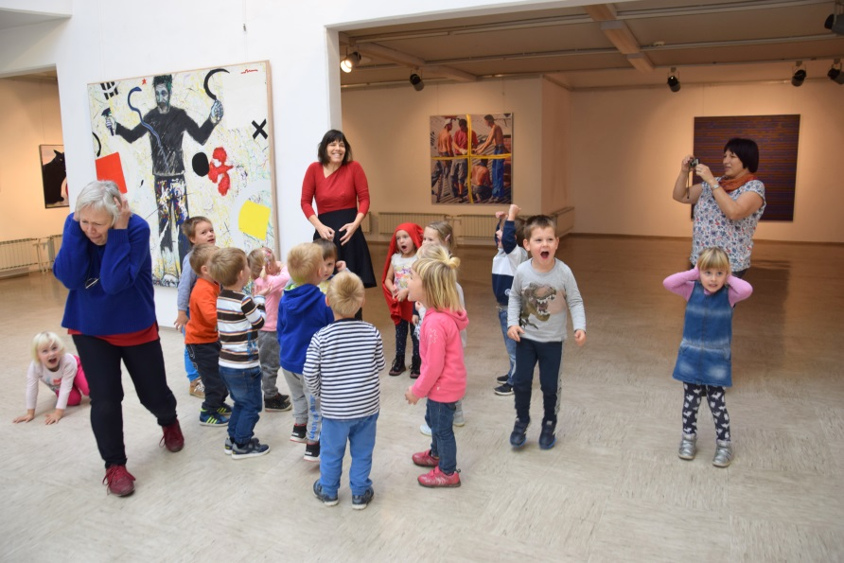
Performativnost v likovni umetnosti oziroma galerijskem posredovanju
- jezik kot dejanje. Opazovalec ima možnost, da aktivno sodeluje. (J. L. Austinu)
Foto: Glas kot reakcija – KRIK (skupina 4 – 5 let, Žoge, vzgojiteljica Simona Kosi; ob razstavi: Franc MESARIČ. Slike 1980 – 2018, 08.11. 2018 - 17.01.2019, kustos: Dr. Robert Inhof; delo Avtoportret, 1984, akril ,platno, 180 x 200 cm (iz stalne zbirke Galerije M. Sobota); v ozadju delavci na strehi na sliki: F. Mesarič, Brez naslova, 2008, akril, platno, 147 x 142 cm).
Notes:
V drugem koraku smo po diskusiji z umetnico Katjo zbirali informacije in otroke spodbujali, k samostojnemu razmišljanju in predvidevanju, kam bi šla sovica Oka na sprehod? kje živi, kakšna so njena čustva ipd.. Na predloge otrok smo se sprehodili skozi mestne ulice in park ter opazovali ali mogoče kje opazimo kakšno gnezdo, sovo... Vsi so navdušeno verjeli, da je sovica Oka šla na sprehod v park. Nadaljevali smo s pogovorom, kaj vse bi lahko tukaj našla, izgubila, s čim bi se igrala, s čim bi spletala gnezdo in kakšno hrano bi poiskala. Ponudili smo jim košaro v katero so prinašali različne storže, vejice, kamenčke, žir, orehove lupine, želode in njihove kapice, palčke, suhe veje ipd. Po vztrajnem nabiranju naravnega materiala smo prišli do igrala v parku in takoj so povezali, da se je sovica Oka tam igrala s svojimi sestricami. Z nabranim naravnim materialom so otroci spletali različna gnezda in razvijali lastno domišljijo, predstavljivost in ustvarjalnost.

Slide 23
Pojem 'performativnost’ pogosto zamenjujemo s performansom, ali, kot piše Annemarie Matzke, je napačno postavljena na področje gledališča, kjer je opisana kot »performativna strategija«.
Performativna dejanja šele potegnejo na dan resnico.
Položaj opazovalca se venomer spreminja. Gre za igro izmenjave med imaginacijo in so-produkcijo govora – v smislu govora kot produkta pogovora med opazovalcem in posrednikom. Poleg tega se zastavlja vprašanje integracije samo-doživetja in samo-učenja iz svojih izkušenj. To ponazarja »klasifikacija petih performativnih strategij« (classification of five performative strategies) C.R. Garoiansa: zaznavno, avtobiografsko, kulturno, interdisciplinarno in institucionalno.
gre za performativno prebujeno mišljenje, za performing thinking, pri katerem oseba s pomočjo ponujenega vmesnika (ponujena reakcija na likovno delo in/ali postavitev razstave ali sam prostor) preko faze “brainstorminga” (nevihte možganov) izrazi lastne ideje in prispevke.
Notes:
V drugem koraku smo po diskusiji z umetnico Katjo zbirali informacije in otroke spodbujali, k samostojnemu razmišljanju in predvidevanju, kam bi šla sovica Oka na sprehod? kje živi, kakšna so njena čustva ipd.. Na predloge otrok smo se sprehodili skozi mestne ulice in park ter opazovali ali mogoče kje opazimo kakšno gnezdo, sovo... Vsi so navdušeno verjeli, da je sovica Oka šla na sprehod v park. Nadaljevali smo s pogovorom, kaj vse bi lahko tukaj našla, izgubila, s čim bi se igrala, s čim bi spletala gnezdo in kakšno hrano bi poiskala. Ponudili smo jim košaro v katero so prinašali različne storže, vejice, kamenčke, žir, orehove lupine, želode in njihove kapice, palčke, suhe veje ipd. Po vztrajnem nabiranju naravnega materiala smo prišli do igrala v parku in takoj so povezali, da se je sovica Oka tam igrala s svojimi sestricami. Z nabranim naravnim materialom so otroci spletali različna gnezda in razvijali lastno domišljijo, predstavljivost in ustvarjalnost.

Slide 24
Model Forth – da Spiel/ proč – Tu igra
Ob tem modelu se je potrebno le spomniti, kako otrok skrije igrače pod preprogo in kako jih radostno vedno znova odkrije in lahko to ponavlja v nedogled. Po Freudu naj bi objekti predstavljali nadomestilo za mamo in ob »igri« z objekti otrok vedno znova podoživi radost prepoznanja, vnovičnega srečanja. O takem prepoznanju se sprašujem ob gledanju likovnih del in iskanju vmesnikov, ki bi skozi nekaj poznanega in znanega gledalca napolnili z »aha efektom« oz. prepoznanjem in/ ali spoznanjem, da se je z določeno vsebino že srečal. Zato Forth-Da Spiel/ Proč – Tu igro prenašam primerjalno v galerijsko posredovanje oz. govor o umetnosti tako pri opazovanju umetniških del, kakor pri ustvarjalnem procesu.
Podobno kot si otrok najde in skrije nadomestne objekte, lahko galerijski posredovalec glede na lastne predizkušnje, znanje ipd. pripravi prehodne objekte/ predmete/ vmesnike s katerimi vzpodbuja gledalca h govoru in/ali aktivni participaciji.
Notes:
V drugem koraku smo po diskusiji z umetnico Katjo zbirali informacije in otroke spodbujali, k samostojnemu razmišljanju in predvidevanju, kam bi šla sovica Oka na sprehod? kje živi, kakšna so njena čustva ipd.. Na predloge otrok smo se sprehodili skozi mestne ulice in park ter opazovali ali mogoče kje opazimo kakšno gnezdo, sovo... Vsi so navdušeno verjeli, da je sovica Oka šla na sprehod v park. Nadaljevali smo s pogovorom, kaj vse bi lahko tukaj našla, izgubila, s čim bi se igrala, s čim bi spletala gnezdo in kakšno hrano bi poiskala. Ponudili smo jim košaro v katero so prinašali različne storže, vejice, kamenčke, žir, orehove lupine, želode in njihove kapice, palčke, suhe veje ipd. Po vztrajnem nabiranju naravnega materiala smo prišli do igrala v parku in takoj so povezali, da se je sovica Oka tam igrala s svojimi sestricami. Z nabranim naravnim materialom so otroci spletali različna gnezda in razvijali lastno domišljijo, predstavljivost in ustvarjalnost.

Slide 25
Ogled razstave Ludviga Vrečiča skozi oči maske sovice Oke. Primerjava s pravljico, pogovor, mehčanje publike, … opazovanje detajlov, prepoznanje znanega, …
Notes:
V drugem koraku smo po diskusiji z umetnico Katjo zbirali informacije in otroke spodbujali, k samostojnemu razmišljanju in predvidevanju, kam bi šla sovica Oka na sprehod? kje živi, kakšna so njena čustva ipd.. Na predloge otrok smo se sprehodili skozi mestne ulice in park ter opazovali ali mogoče kje opazimo kakšno gnezdo, sovo... Vsi so navdušeno verjeli, da je sovica Oka šla na sprehod v park. Nadaljevali smo s pogovorom, kaj vse bi lahko tukaj našla, izgubila, s čim bi se igrala, s čim bi spletala gnezdo in kakšno hrano bi poiskala. Ponudili smo jim košaro v katero so prinašali različne storže, vejice, kamenčke, žir, orehove lupine, želode in njihove kapice, palčke, suhe veje ipd. Po vztrajnem nabiranju naravnega materiala smo prišli do igrala v parku in takoj so povezali, da se je sovica Oka tam igrala s svojimi sestricami. Z nabranim naravnim materialom so otroci spletali različna gnezda in razvijali lastno domišljijo, predstavljivost in ustvarjalnost.

Slide 26
Asociativne metode kot pomoč pri govoru o umetnosti
KITAJSKA KOŠARA
Kot primerljivo asociativno metodo pri umetniškem posredovanju naj navedemo »kitajsko košaro«, ki jo je razvila kulturna pedagoginja Heiderose Hildebrand. »Kitajsko košaro« sestavlja petnajst do dvajset predmetov, ki jih uporabimo med pogovorom o umetniškem delu. Te predmete opazovalec jemlje iz košare in z njimi gradi asociativno povezavo z umetniškim delom. Pomešajo se različni konteksti, ki v govoru podpirajo diferencirano opazovanje. Gre za individualen pristop k umetniškemu delu in k aktivni soprodukciji mišljenja o določenem umetniškem delu.
Notes:
V drugem koraku smo po diskusiji z umetnico Katjo zbirali informacije in otroke spodbujali, k samostojnemu razmišljanju in predvidevanju, kam bi šla sovica Oka na sprehod? kje živi, kakšna so njena čustva ipd.. Na predloge otrok smo se sprehodili skozi mestne ulice in park ter opazovali ali mogoče kje opazimo kakšno gnezdo, sovo... Vsi so navdušeno verjeli, da je sovica Oka šla na sprehod v park. Nadaljevali smo s pogovorom, kaj vse bi lahko tukaj našla, izgubila, s čim bi se igrala, s čim bi spletala gnezdo in kakšno hrano bi poiskala. Ponudili smo jim košaro v katero so prinašali različne storže, vejice, kamenčke, žir, orehove lupine, želode in njihove kapice, palčke, suhe veje ipd. Po vztrajnem nabiranju naravnega materiala smo prišli do igrala v parku in takoj so povezali, da se je sovica Oka tam igrala s svojimi sestricami. Z nabranim naravnim materialom so otroci spletali različna gnezda in razvijali lastno domišljijo, predstavljivost in ustvarjalnost.

Slide 27
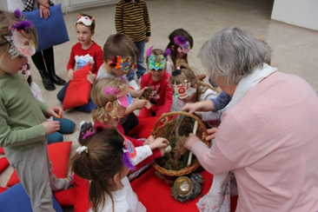
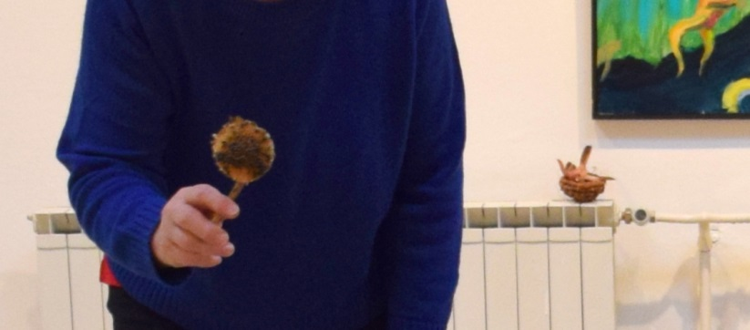
Asociativni govor s pomočjo materiala iz košare – „Kitajska košara„ (metoda Chinesische Korb: H. Hildebrandt; https://de.wikipedia.org/wiki/Chinesischer_Korb).
Foto: Iz galerije, Objekt: suho cvetišče, ki ga galerijska pedagoginja poveže z motivom sončnice na sliki; delo desno - sončnica: Franc Mesarič, Brez naslova I, 2014, akril, platno, 119,7 x 150 cm
Notes:
V tem koraku smo zaznavali medsebojno komunikacijo, kjer je bila povsod prisotna sovica Oka. Sprejeli so jo kot osrednji lik, ki nas je povezoval, spodbujal k razmišljanju in raznovrstnemu izražanju. Njena prisotnost je bila povsod v v vrtcu in doma. V vsaki dejavnosti je bila prisotna sovica. Odziv umetnice je bil v proces vključiti tudi spoznavanje kulturnih ustanov. Obiskali smo galerijo v Murski soboti in se seznanili s kulturnimi in razstavnimi prostori in spoznavali likovna dela skozi raznolike pristope in tako sledili cilju doživljanju in spoznavanju umetniških del. Kot prvo smo izvedli tek-kot možnost spoznavanja in opazovanja likovnih del in dejavnost, kjer smo sprostili otroke napetosti in strahu pred galerijo; Nato smo bili deležni počasnega vodenega ogleda rastave Ludviga Vrečiča skozi maske ogleda. Kustosinja je potem spodbujala asociativni govor s pomočjo naravnega materiala iz košare. Prav tako se je navezala na vsebino pravljice, saj so ji otroci že ob prihodu povedali, da je z nami tudi sovica Oka. Vneto so ji pripovedovali domišljijska doživetja ob nabiranju tega naravnega materiala, vsak je predstavil, kaj je prispeval v košaro in ob tem dodal še svoj del zgodbe.

Slide 28
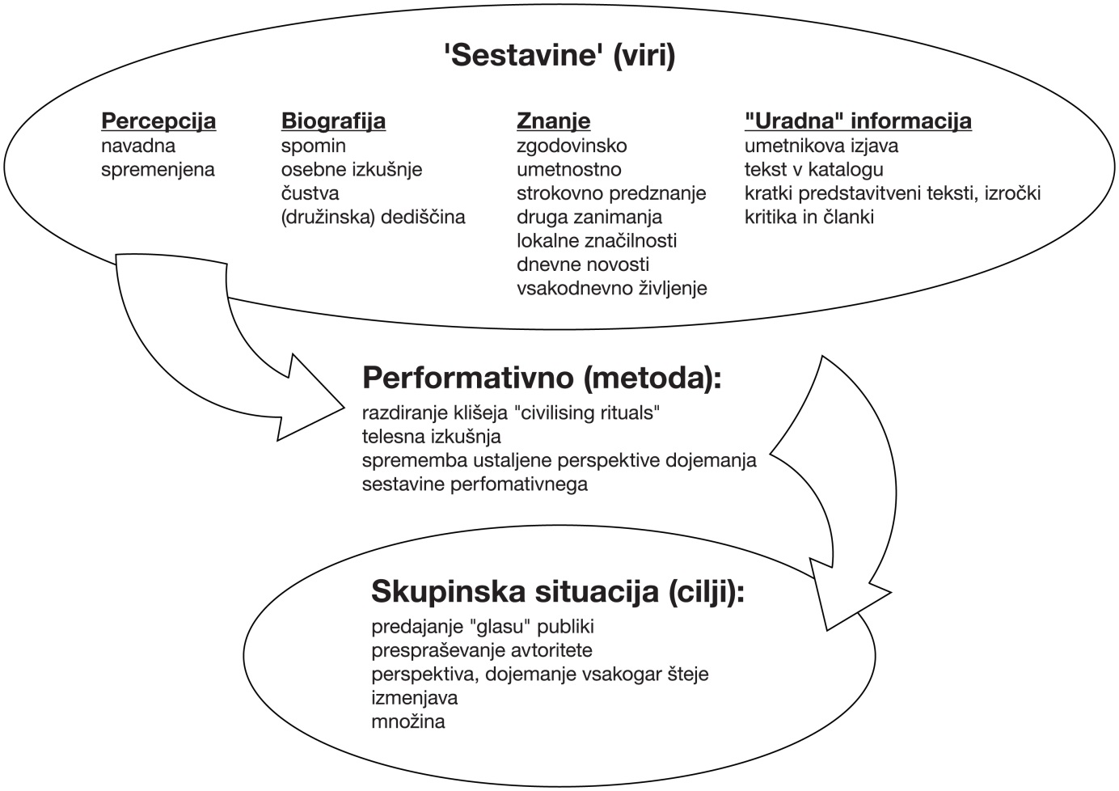
Asociativne metode kot pomoč pri govoru o umetnosti
Shema avtobiografskega pristopa snovanja oziroma razvoja performativne reakcije
Po Jovani Komnenič in Dirku Sorgeju.
Notes:
V drugem koraku smo po diskusiji z umetnico Katjo zbirali informacije in otroke spodbujali, k samostojnemu razmišljanju in predvidevanju, kam bi šla sovica Oka na sprehod? kje živi, kakšna so njena čustva ipd.. Na predloge otrok smo se sprehodili skozi mestne ulice in park ter opazovali ali mogoče kje opazimo kakšno gnezdo, sovo... Vsi so navdušeno verjeli, da je sovica Oka šla na sprehod v park. Nadaljevali smo s pogovorom, kaj vse bi lahko tukaj našla, izgubila, s čim bi se igrala, s čim bi spletala gnezdo in kakšno hrano bi poiskala. Ponudili smo jim košaro v katero so prinašali različne storže, vejice, kamenčke, žir, orehove lupine, želode in njihove kapice, palčke, suhe veje ipd. Po vztrajnem nabiranju naravnega materiala smo prišli do igrala v parku in takoj so povezali, da se je sovica Oka tam igrala s svojimi sestricami. Z nabranim naravnim materialom so otroci spletali različna gnezda in razvijali lastno domišljijo, predstavljivost in ustvarjalnost.

Slide 29
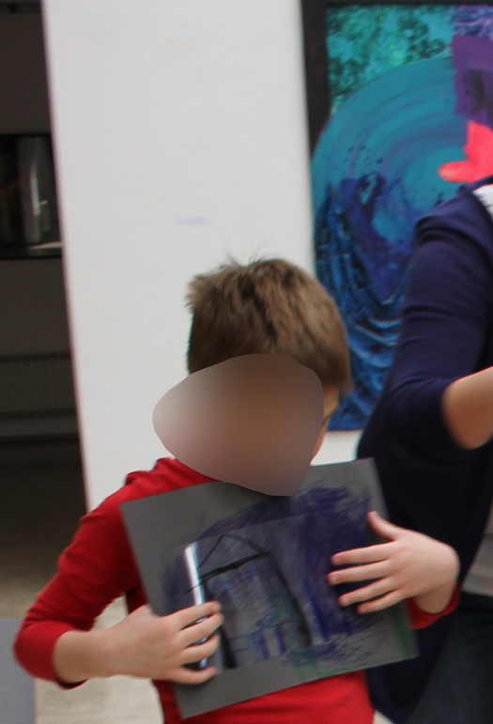
POUSTVARJANJE
Likovno poustvarjanje po ogledu v galerijskem ateljeju kot metoda spoznavanja tehnike prekrivanja
Različne oblike »govora« v galerijskem prostoru otroka vzpodbudijo k lastnemu kreativnemu izražanju, ki ga podkrepimo z metodo poustvarjanja lahko že v galerijskem okolju ali v vrtcu, kjer se še vedno nanašamo na razstavljena dela.
Foto: Deček, 5- 6 let, poustvarjalna reakcija na
opazovano delo po principu postopnega
Folijo, vrtec Ljutomer (razstava: Tugo Šušnik, Atom Heart Mother, 1990, 164,5 x 120,5 cm, akril, platno;
razstava: TUGO ŠUŠNIK, Déjà Vu (slike in elektrografke), 31. januarja 2019 do 28. 3. 2019, kustos: Dr. Robert Inhof
Foto: Poustvarjanje - otroci kot »umetniki« v ateljeju galerije.
Notes:
Preizkusili smo se tudi kot »umetniki« v ateljeju ob poustvarjanju in opazovanju reakcije barv na temni podlagi. Poustvarjali smo ob klasični instrumentalni glasbi. Otroci so se predali inspiraciji vtisov celotnega dne. Navdušila jih je nova likovna tehnika v smislu gibljive slike. Obisk galerije smo zaključili z izražanjem lastnega počutja s pomočjo fuzbalerskih kartončkov. Iz fotografije je razvidno, da otroci ne izražajo več samo želenega počutja, ampak tudi dejansko. Tudi sovico oko je bilo strah, pa vendar je šla naprej, povedala kaj misli in šla tja kamor se ji je zahotelo. Postopoma je naraščala njihova samozavest, da je sprejemljivo, pomembno in potrebno izraziti tisto kar čutiš, tako kot je pogumno novim dogodivščinam naproti stopala sovica.

Slide 30
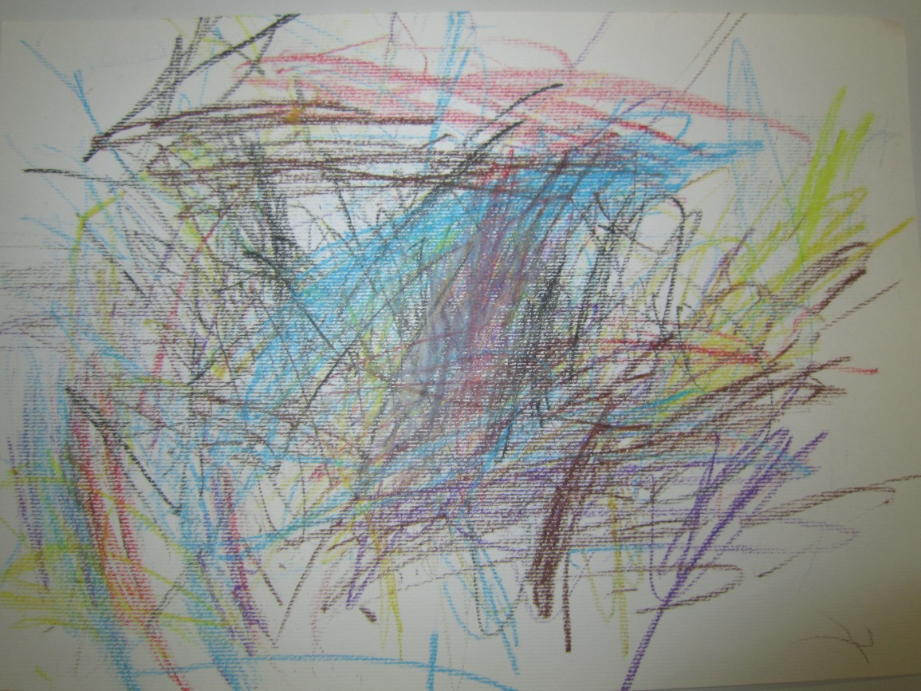
Likovno poustvarjanje po ogledu v galeriji v vrtcu
Foto: Tek po galeriji (skupina 4 – 5, Žoge,
vzgojiteljica Simona Kosi).
Foto: Deček, 4 – 5 let, Tek po galeriji.
Notes:
V koraku ustvarjalnosti smo razvijani umetniško predstavljivost in domišljijo z zamišljanjem in ustvarjanjem po vrnitvi iz galerije. Otroci so podoživljali obisk v galeriji in se likovno izražali...

Slide 31
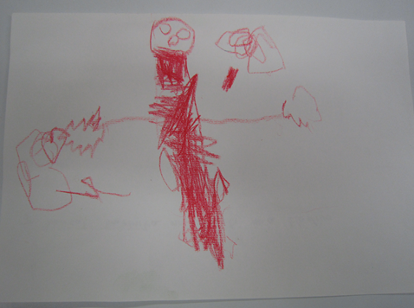
Likovno poustvarjanje po ogledu v galeriji v vrtcu
Foto: Ogled v galeriji. Delo: F. Mesarič, Avtoportret, 1984, akril, platno, 180 x 200 cm (iz stalne zbirke Galerije M. Sobota)
Foto: deček, 4 leta, portret domačina Franca Mesariča, ki ga je deček opisal kot » to je stric s kladivom«.
Foto: Deček, 4 leta, portret domačina Franca Mesariča, ki ga je deček opisal kot »to je stric s kladivom«.
Notes:
V koraku ustvarjalnosti smo razvijani umetniško predstavljivost in domišljijo z zamišljanjem in ustvarjanjem po vrnitvi iz galerije. Otroci so podoživljali obisk v galeriji in se likovno izražali...

Slide 32
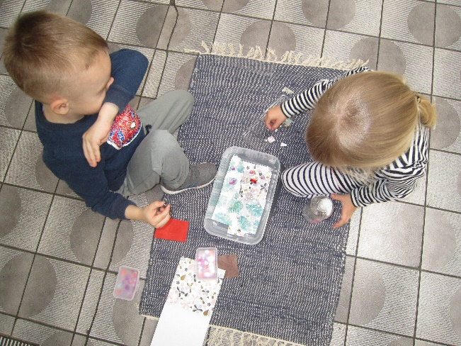
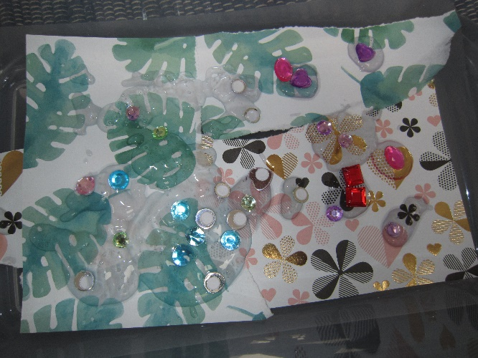
Ogled razstave po vzoru pristopa Montessori
Poustvarjanje z vnaprej pripravljenimi materiali za strukturirano ustvarjalno delo kot metoda ogleda in približevanja likovnih del (tehnika, vsebina, materiali, …) v galerijskem prostoru.
Foto: Izbrani materiali prikazujejo detajle slike, pred katero sta si otroka odnesla material in
ga razvrstila po lastni presoji; spoznala sta način dela, motive v delu ter zaključila
z lastnim kreativnim razumevanjem videnega in podanega.
Notes:
V koraku ustvarjalnosti smo razvijani umetniško predstavljivost in domišljijo z zamišljanjem in ustvarjanjem po vrnitvi iz galerije. Otroci so podoživljali obisk v galeriji in se likovno izražali...

Slide 33
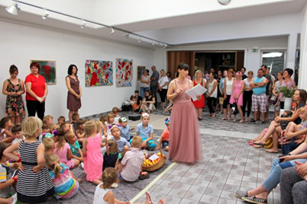
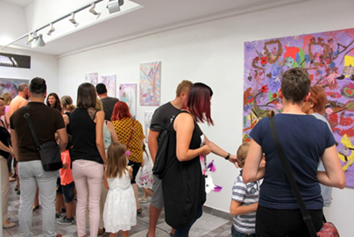
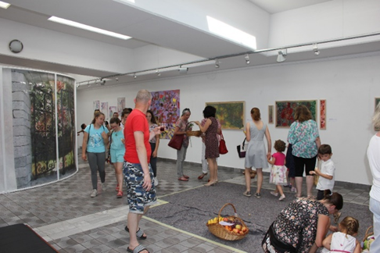
DRUŽBENI ANGAŽMA
Razstava: Pravljična pohajkovanja – pike, črte in oblike:
– predstavitev treh skupin v okviru samostojne razstave, kot oblika soustvarjanja skupne predstavitve
Notes:
Na slavnostni dogodek smo povabili širšo javnost in bili deležni posebne pozornosti, ki nam jo je namenila umetnica. Pod njenim vodstvom smo prikazali nekaj pristopov našega skupnega ustvarjanja, kamor smo vključili tudi starše. Otroci so potem svoje starše in znance popeljali po razstavi in v pripravljene delavnice. Sledili smo cilju doživljanje umetnosti, kot del družbenega in kulturnega življenja.

Slide 34
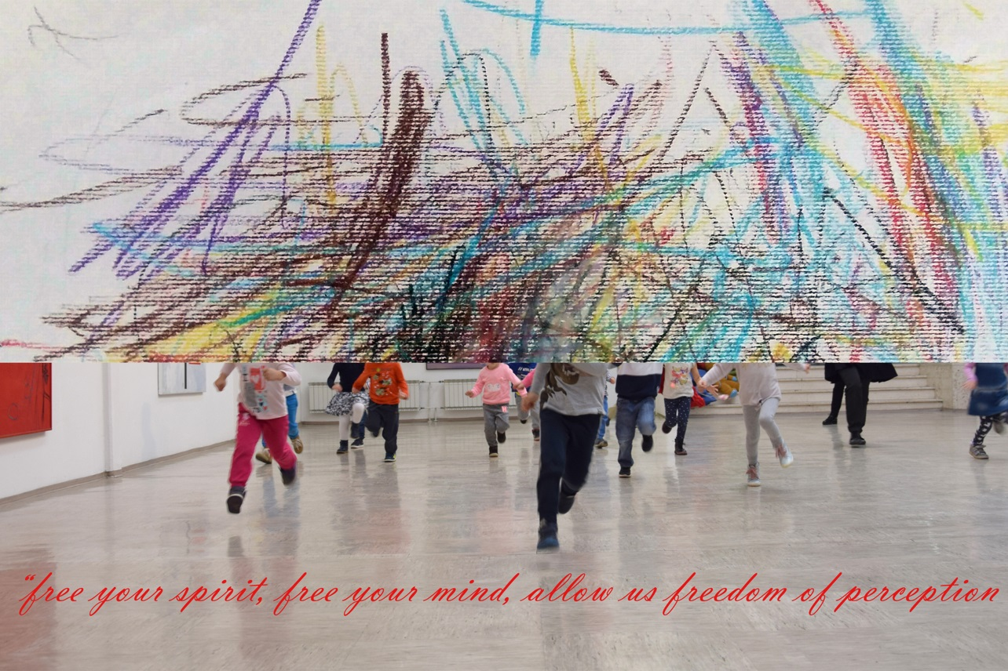
DRUŽBENI ANGAŽMA: uporaba motiva teka otrok po galeriji in otroške risbe, ki odraža doživetje teka v galeriji; prekriti obrazi otrok v skladu z gdpr politiko ali kritika gdpr politike?
- dekonstruktivni moment dela umetnika v galerijskem prostoru kot galerijskega posrednika
Katja. B. Sudec, otroci vrtca Ljutomer; „ Svobodno v galerijo“; kartica; 2019
Notes:
Na slavnostni dogodek smo povabili širšo javnost in bili deležni posebne pozornosti, ki nam jo je namenila umetnica. Pod njenim vodstvom smo prikazali nekaj pristopov našega skupnega ustvarjanja, kamor smo vključili tudi starše. Otroci so potem svoje starše in znance popeljali po razstavi in v pripravljene delavnice. Sledili smo cilju doživljanje umetnosti, kot del družbenega in kulturnega življenja.

Slide 35
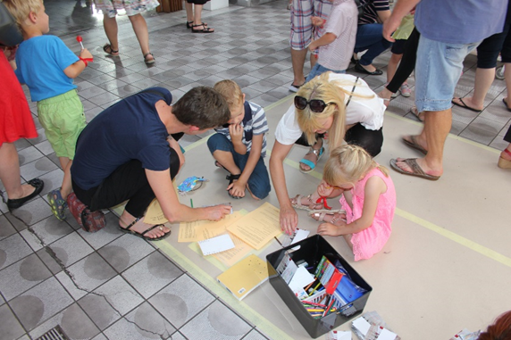
DRUŽBENI ANGAŽMA:
pošiljanje avtorske kartice izbranim galerijam in muzejem, kot nasvet, opomnik in kritika avtoritativnega
pristopa v delu z obiskovalci:
Ni v vsakem izmed nas malo Sovice Oke, upornika? Iskanje razmerja med tem kdaj se je potrebno držati pravil in standarda in kdaj je čas, da se ga preseže, opozori na omejitve; poglavitno vprašanje – KAKO opozorim na potrebne spremembe? MI SMO IZBRALI KREATIVO ;)
Notes:
Na slavnostni dogodek smo povabili širšo javnost in bili deležni posebne pozornosti, ki nam jo je namenila umetnica. Pod njenim vodstvom smo prikazali nekaj pristopov našega skupnega ustvarjanja, kamor smo vključili tudi starše. Otroci so potem svoje starše in znance popeljali po razstavi in v pripravljene delavnice. Sledili smo cilju doživljanje umetnosti, kot del družbenega in kulturnega življenja.

Slide 36
ZAKLJUČEK – iz zapisa vzgojiteljice Ksenje Kosi Viher
Spoznali smo nove likovne pristope ustvarjanja, opazovanja likovnih del, vživljanja in izražanja tistega kar občutimo s pomočjo glavnega lika pravljice;
imeti drugačno mnenje ali se počutiti drugače je sprejemljivo in življenjsko;
umetnica Katja se je odzivala na naša dela in problematiko ter se močno trudila, da bi otroci sprostili telo in spoznali možne načine kako s celotnim telesom vstopiti v slikovno polje - Sovica Oka je namreč ekspresivna in ekspresija ima vedno kaj opraviti s občutenje celotnega telesa in tudi "uporom", ki ga je nosila sovica Oka;
opustili smo klasičen način refleksije in se preusmerili na likovno izražanje;
v proces smo vključili tudi starše;
spoznali smo več-čutni pristop opazovanja likovnih del;
podrobneje smo spoznali kulturne ustanove, njihov pomen v družbi in otrokom privzgajali vrednost le-teh;
sledili smo tudi likovnim ciljem s seznanitvijo ateljeja tako v pomenskem izrazoslovju kot prostoru za ustvarjanje;
Pridobili smo zelo pomembna spoznanja slojevitega slikanja, pripadnost skupini, medsebojnega spoštovanja ter doživljanje umetnosti kot del družbenega in kulturnega življenja.
Pomen razstavnega prostora – galerije so otroci konkretno doživeli ob lastni razstavi;
realizirali smo zadane cilje, pri katerih so nam v veliko pomoč bile usmeritve umetnice, podpora staršev, vztrajnost in doslednost nas vzgojiteljic ter dovzetnost otrok.
Notes:
Skozi pravljico Sovice Oke smo spoznavali, da je imeti drugačno mnenje, pogled na nek predmet ali se počutiti drugače, sprejemljivo in življenjsko. To so otroci spoznali v glavnem liku pravljice. S svojo drugačnostjo nas je skozi celoten proces spremljala sovica Oka, ki nas je vodila skozi zelo raznolike likovne pristope opazovanja in ustvarjanja. Umetnica Katja se je odzivala na naša dela in problematiko in tako otrokom pomagala stopiti izven družbeno sprejemljivih okvirjev. Opustili smo klasičen način refleksije in se preusmerili na likovno izražanje ob različnih priložnostih na različne površine in z raznolikimi materiali.
Z ogledom galerije v Murski Soboti in obiskom galerije Ante Trstenjaka v Ljutomeru smo podrobneje spoznali kulturne ustanove, njihov namen v družbi in otrokom privzgajali vrednost le-teh. Sledili smo tudi likovnim ciljem s seznanitvijo ateljeja tako v pomenskem izrazoslovju kot prostoru za ustvarjanje.
Pridobili smo zelo pomembna spoznanja slojevitega slikanja, pripadnost skupini, medsebojnega spoštovanja ter doživljanje umetnosti kot del družbenega in kulturnega življenja.

Slide 37
ZAKLJUČEK – iz lastne izkušnje
vzpodbujanje nezavednega učnega procesa
Poustvarjalne prakse se največkrat zgodijo po opazovanju likovnih del, ki je
zahtevalo temeljitejši vpogled v prakse galerijske pedagogike oziroma umetniško
galerijsko posredovanje.
Kot umetnica čutim močno potrebo po vzpostavitvi daljšega učnega sodelovanja z vzgojiteljicami, kakor tudi z zagotovljenim ateljejskim prostorom v sami vzgojno izobraževalni ustanovi, v katerega bi se otroci lahko spontano vključevali in brez obremenitve.
Vodenje procesa bi bilo lahko tako prilagojeno vsakemu posamezniku in tudi skupini.
Notes:
Skozi pravljico Sovice Oke smo spoznavali, da je imeti drugačno mnenje, pogled na nek predmet ali se počutiti drugače, sprejemljivo in življenjsko. To so otroci spoznali v glavnem liku pravljice. S svojo drugačnostjo nas je skozi celoten proces spremljala sovica Oka, ki nas je vodila skozi zelo raznolike likovne pristope opazovanja in ustvarjanja. Umetnica Katja se je odzivala na naša dela in problematiko in tako otrokom pomagala stopiti izven družbeno sprejemljivih okvirjev. Opustili smo klasičen način refleksije in se preusmerili na likovno izražanje ob različnih priložnostih na različne površine in z raznolikimi materiali.
Z ogledom galerije v Murski Soboti in obiskom galerije Ante Trstenjaka v Ljutomeru smo podrobneje spoznali kulturne ustanove, njihov namen v družbi in otrokom privzgajali vrednost le-teh. Sledili smo tudi likovnim ciljem s seznanitvijo ateljeja tako v pomenskem izrazoslovju kot prostoru za ustvarjanje.
Pridobili smo zelo pomembna spoznanja slojevitega slikanja, pripadnost skupini, medsebojnega spoštovanja ter doživljanje umetnosti kot del družbenega in kulturnega življenja.

Slide 38
Deček, 4 – 5 let, Tek po galeriji.
Free your spirit, free your mind, allow us freedom of perception.
Free your spirit, free your mind, allow us freedom of creation.
Free your spirit, free your mind, allow us freedom of presentation.
VAŠI OTROCI
Notes:
Pomen razstavnega prostora – galerije so otroci konkretno doživeli ob lastni razstavi v zadnji fazi našega skupnega ustvarjanja, katero je na slavnosten način organizirala in pripravila umetnica. Zelo ponosno so svoje izkušnje in doživetja interpretirali svojim staršem in prikazovali razne pristope opazovanja, kot so jih skozi proces spoznali sami. Realizirali smo zadane cilje, pri katerih so nam v veliko pomoč bile usmeritve umetnice, podpora staršev, vztrajnost in doslednost nas vzgojiteljic ter dovzetnost otrok.

Slide 39
“Danes bomo risali,” je oznanila učiteljica. “Krasno,” je pomislil majhen deček. “Zelo rad rišem. Naredim lahko avtomobile in tovornjake in konje in ribe in …” Toda učiteljica je rekla: “Čakaj! Danes bomo risali rože.” “Krasno,” je pomislil deček. “Zelo rad rišem rože.” In začel je risati rože vseh vrst in barv. Toda učiteljica je rekla: “Čakaj! Pokazala ti bom kako!” Narisala je rdečo rožo z zelenim steblom. Deček je pomislil, da so njegove rože lepše, toda obrnil je list in narisal rdečo rožo z zelenim steblom, in učiteljica ga je pohvalila. “Danes se bomo igrali z glino,” je oznanila učiteljica. “Krasno,” je pomislil deček. “Zelo rad oblikujem glino. Naredim lahko avtomobile in slone in hiše in ptice …” Toda učiteljica je rekla: “Danes bomo delali posodice.” “Krasno,” je pomislil deček. “Prav dobre posodice znam narediti”, in začel je izdelovati posodice vseh oblik in velikosti. Toda učiteljica je rekla: “Čakaj! Pokazala ti bom kako.” In učiteljica je naredila globoko posodo iz gline. Deček je pogledal posodice, ki jih je izoblikoval in pomislil, da so boljše od učiteljičinih. Toda zmečkal jih je v dlaneh in naredil globoko posodo, in učiteljica ga je pohvalila.
Nato je deček odšel na drugo šolo. “Danes bomo risali,” je oznanila nova učiteljica. Razdelila je papir in svinčnike in mali deček je čakal. Toda učiteljica ni rekla nič. Le hodila je gor in dol po razredu. Ko je prišla do majhnega dečka, ga je vprašala: “Ti ne boš nič narisal?” “Bom,”je rekel majhen deček. “Kaj bomo pa risali?” “Ne vem, dokler ne narišeš,” je rekla učiteljica. “Kako naj narišem?” je vprašal majhen deček. “No, kakor hočeš,” je rekla učiteljica. “In s katerokoli barvo?” je vprašal majhen deček. “S katerokoli barvo,” je dejala učiteljica. “Če bi vsi narisali enako sliko in uporabili enake barve, kako naj bi potem vedela, kdo je kaj narisal in čigava je risba?” “Ne vem,” je rekel majhen deček. Nato je vzel barvice in začel risati rdečo rožo z zelenim steblom.
Notes:
Pomen razstavnega prostora – galerije so otroci konkretno doživeli ob lastni razstavi v zadnji fazi našega skupnega ustvarjanja, katero je na slavnosten način organizirala in pripravila umetnica. Zelo ponosno so svoje izkušnje in doživetja interpretirali svojim staršem in prikazovali razne pristope opazovanja, kot so jih skozi proces spoznali sami. Realizirali smo zadane cilje, pri katerih so nam v veliko pomoč bile usmeritve umetnice, podpora staršev, vztrajnost in doslednost nas vzgojiteljic ter dovzetnost otrok.

Slide 40
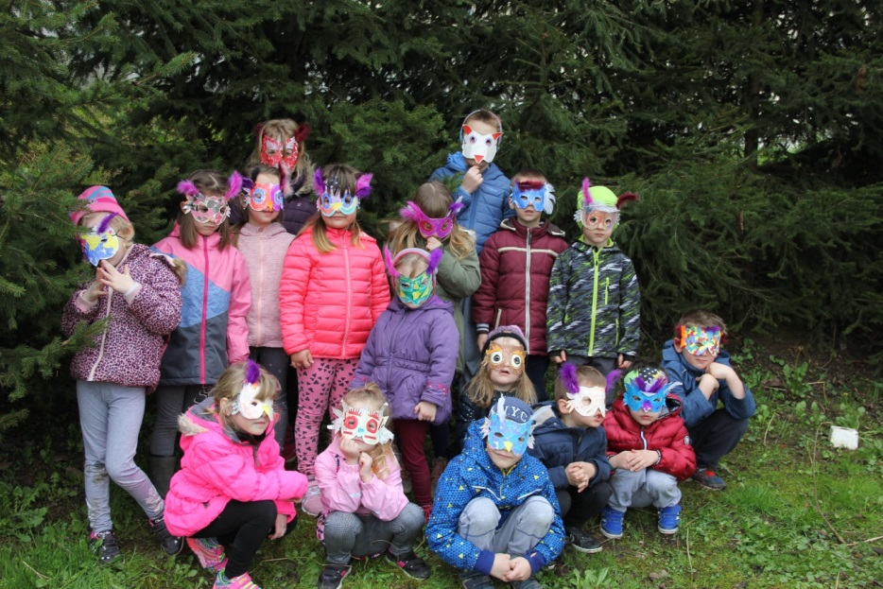
Kontakti za več informacij:
Ksenja Kosi Viher, vzgojiteljica: kosi.ksenja@gmail.com
Katja Bednarik Sudec, umetnica – slikarka, pedagoginja v kulturi: ksudec@gmail.com
Darja Štirn, Petida, projekt SKUM: darja.stirn@petida.si
Notes:
Pomen razstavnega prostora – galerije so otroci konkretno doživeli ob lastni razstavi v zadnji fazi našega skupnega ustvarjanja, katero je na slavnosten način organizirala in pripravila umetnica. Zelo ponosno so svoje izkušnje in doživetja interpretirali svojim staršem in prikazovali razne pristope opazovanja, kot so jih skozi proces spoznali sami. Realizirali smo zadane cilje, pri katerih so nam v veliko pomoč bile usmeritve umetnice, podpora staršev, vztrajnost in doslednost nas vzgojiteljic ter dovzetnost otrok.

